Slide 1





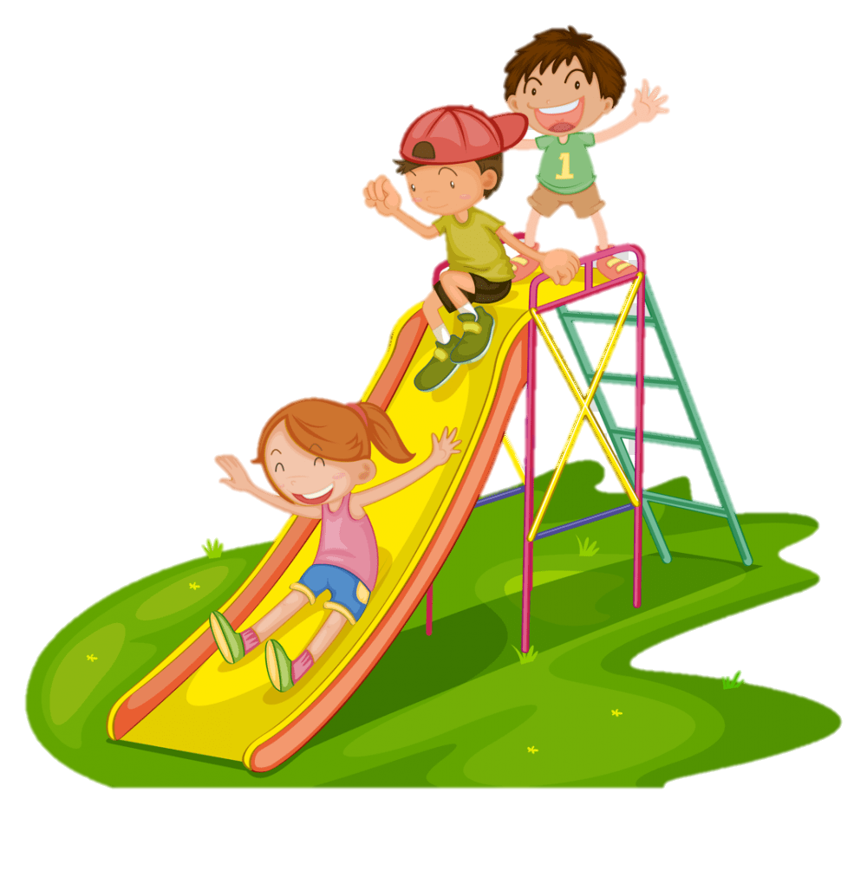
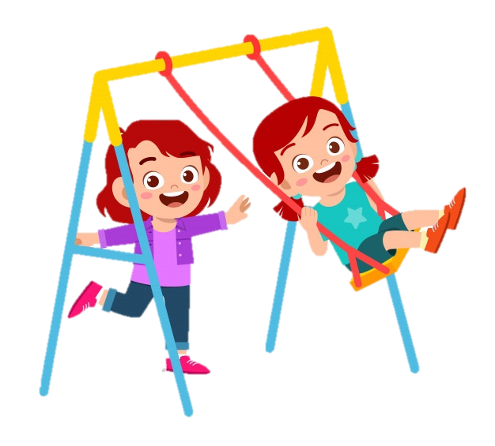


TOÁN
KTUTS

Slide 2



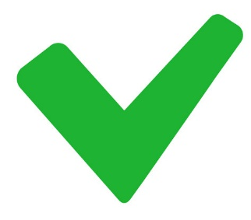

66 là kết quả của phép tính nào sau đây?
A. 33 x 3
B. 33 x 2
C. 22 x 4
D. 26 x 3

Slide 3

Mỗi lớp có 11 bạn biễu diễn văn nghệ. Hỏi 5 lớp có bao nhiêu bạn tham gia biễu diễn văn nghệ?
A. 50
B. 16
C. 51
D. 55

Slide 4


Lá cây lay động, diều bay là do
sự tác động của gió.
NHÂN SỐ CÓ BỐN CHỮ SỐ VỚI SỐ CÓ MỘT CHỮ SỐ- TIẾT 1

Slide 5




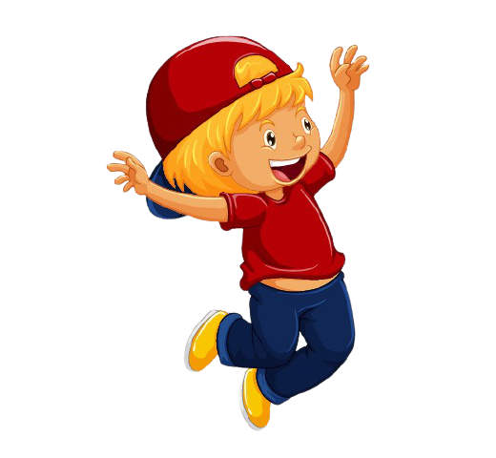

KHÁM PHÁ

Slide 6
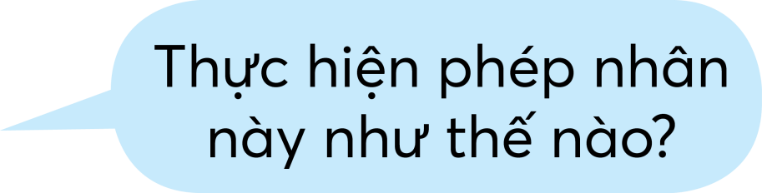
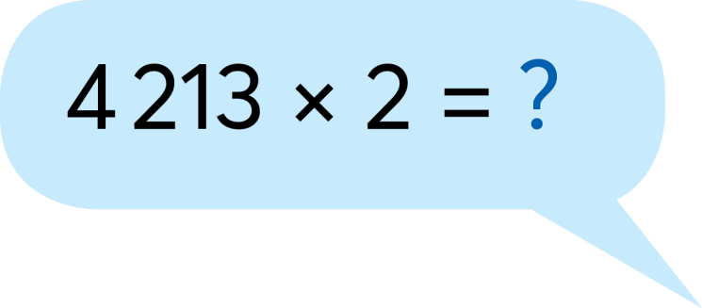
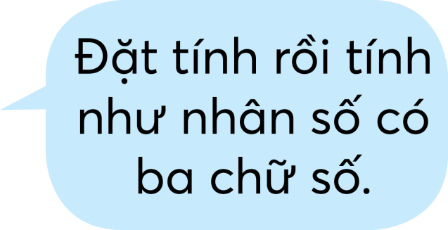
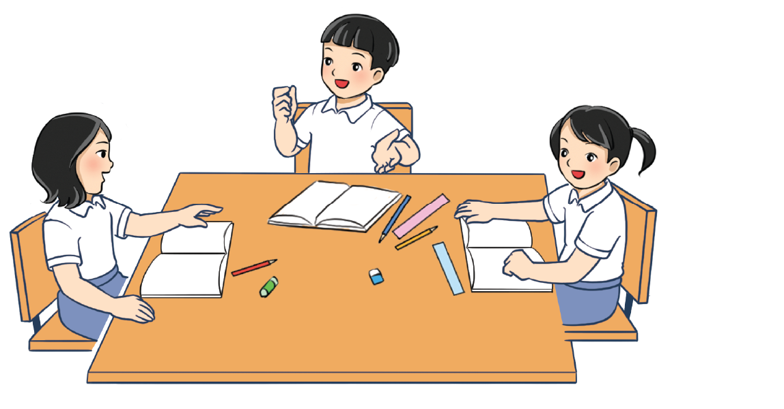

Slide 7
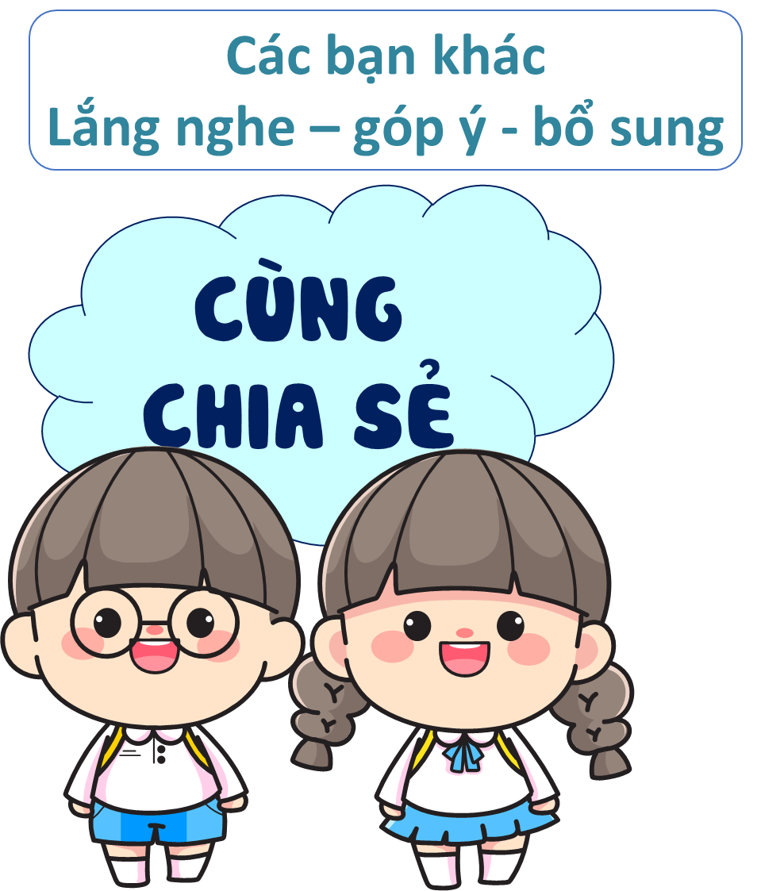

Muốn nhân số có bốn chữ số với số có một chữ số ta làm như thế nào?

Slide 8
Khi nhân số có bốn chữ số với số có một chữ số ta phải làm thế nào?
Khi nhân số có bốn chữ số với số có một chữ số, ta phải đặt tính.

Slide 9
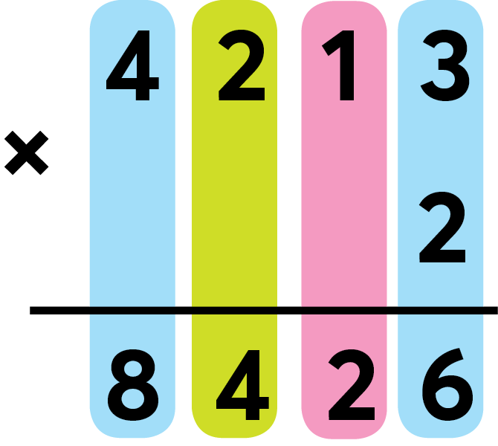
Khi đặt tính, ta cần lưu ý điều gì?
Khi đặt tính, các chữ số cùng hàng đặt thẳng cột với nhau

Slide 10
Trước khi tính, ta cần lưu ý điều gì?
Trước khi tính, xem đây có phải là phép nhân có nhớ không

Slide 11
Khi nhân chúng ta nhân theo thứ tự nào?
Chúng ta nhân theo
thứ tự từ phải sang trái

Slide 12
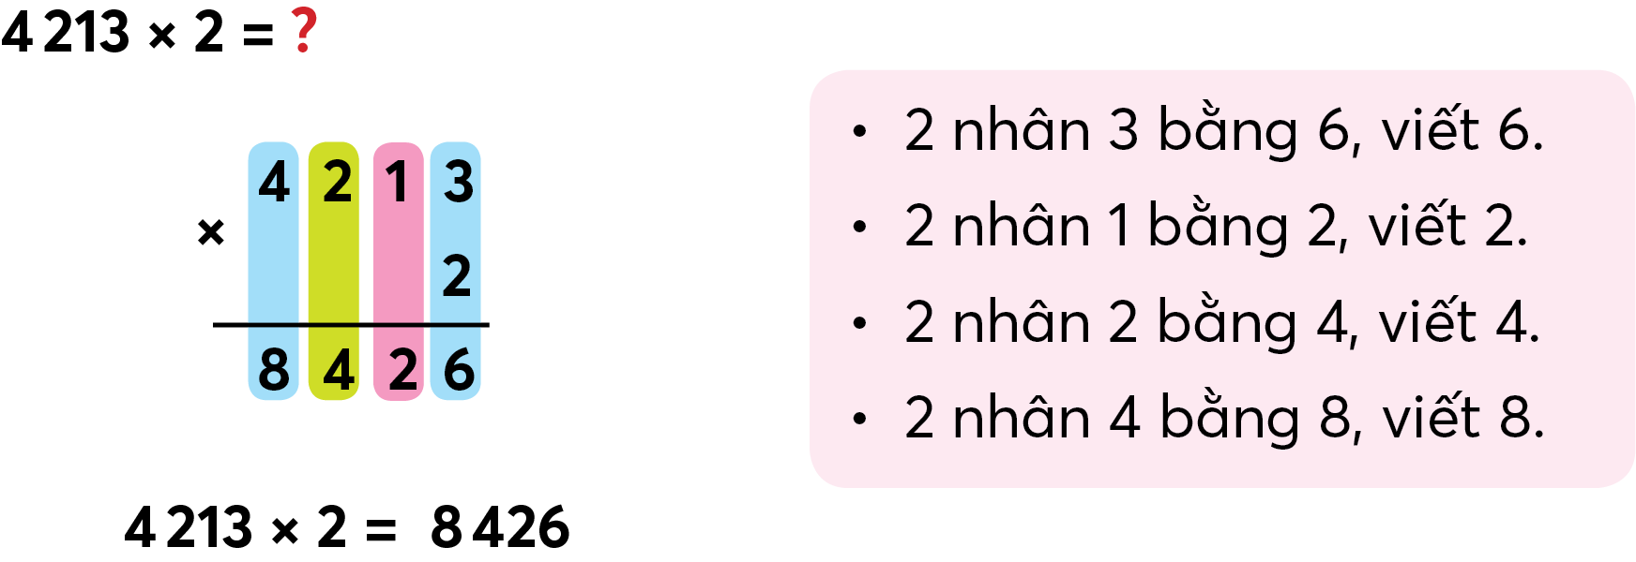
4 213 × 2 = ?

Slide 13


Muốn nhân số có bốn chữ số với số có một chữ số ta cần lưu ý:
Đặt tính cẩn thận
Tính từ phải sang trái
Khi tính luôn lưu ý việc "có nhớ" hay "không nhớ"

Slide 14
4 213 × 2 = 8 426
Đây là phép nhân không có nhớ.

Slide 15
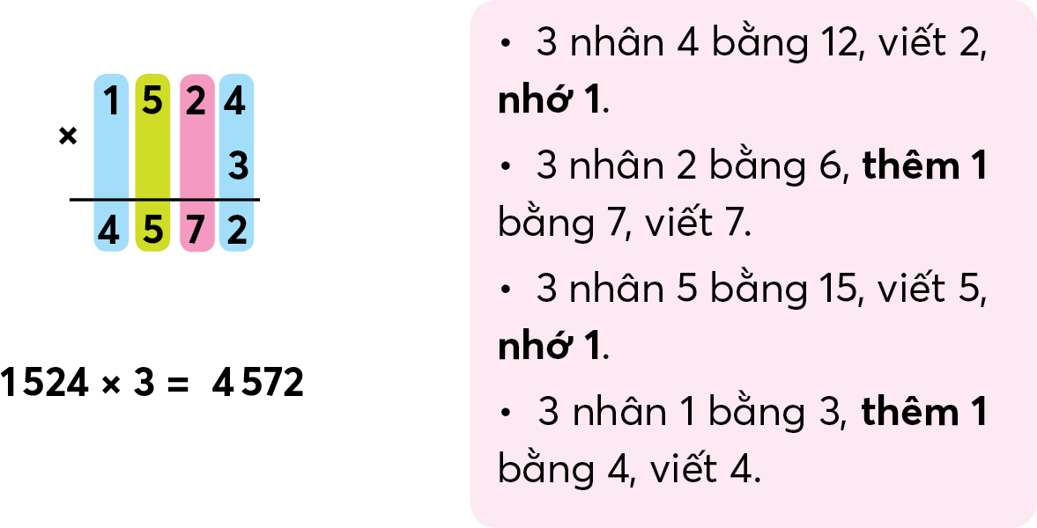
1 524 × 3 = ?

Slide 16
THỰC HÀNH

Slide 17
1
Đặt tính rồi tính.
1 221 × 4
1 105 × 9
810 × 8
2 618 × 2
2 007 × 5
1 060 × 6

Slide 18
1 221 × 4 1 105 × 9 810 × 8
1 221
1 105
810
x
x
x
4
9
8
4 884
9 945
6 480
Lưu ý:
Đặt tính thẳng cột.
Khi tính luôn lưu ý việc “có nhớ”.

Slide 19
2 618 × 2 2 007 × 5 1 060 × 6
2 618
2 007
1 060
x
x
x
2
5
6
5 236
10 035
6 360
Lưu ý:
Đặt tính thẳng cột.
Khi tính luôn lưu ý việc “có nhớ”.

Slide 20
VẬN DỤNG

Slide 21

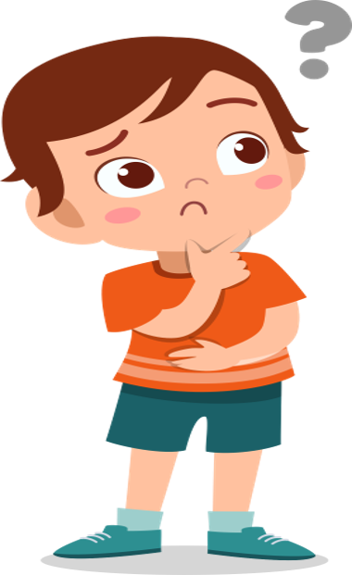

Chọn câu đúng trong các câu sau đây:
A. Khi nhân ta nhân từ trái sang phải.
B. Khi tính đặt hàng đơn vị thẳng hàng chục.
C.Khi nhân ta nhân từ phải sang trái.
D. Khi tính không cần lưu ý có nhớ.

Slide 22
Kết quả của phép nhân 2 416 x 3 là:
A. 6 248
B. 7 238
C. 7 248
D. 7 245

Slide 23
CHÚC EM HỌC TỐT
CHÚC EM HỌC TỐT

